Slide 1
Diagrama de Classes

Slide 2
Sistema de Controle de Cinema Desenvolva o diagrama de classes para um sistema de controle de cinema sabendo que:
Um cinema pode ter muitas salas, sendo necessário, portanto, registrar informações a respeito de cada uma, como sua capacidade, ou seja, o número de assentos disponíveis.
O cinema apresenta muitos filmes. Um filme tem informações como titulo e duração. Assim, sempre que um filme for apresentada, deve-se registrá-lo também.
Um filme tem um único gênero, mas um gênero pode se referir a muitos filmes.
Um filme pode ter muitos atores atuando nele, e um ator pode atuar em muitos filmes. Em cada filme, um ator interpretará um ou mais papéis diferentes. Por uma questão de propaganda, é útil anunciar os principais atores do filme e que papéis eles interpretam.
Um mesmo filme pode ser apresentado em diferentes salas e em horários diferentes. Cada apresentação em uma determinada sala e horário é chamado de Sessão. Um filme sendo apresentado em uma sessão tem um conjunto máximo de ingressos, Determinado pela capacidade da sala.
Os clientes do cinema podem comprar ou não ingressos para assistir a uma sessão. O funcionário deve intermediar a compra do ingresso. Um ingressos deve conter informações como o tipo de ingresso (meio ingresso ou ingresso inteiro). Além disso, um cliente só pode comprar ingressos para cada sessão ainda não encerradas.

Slide 3
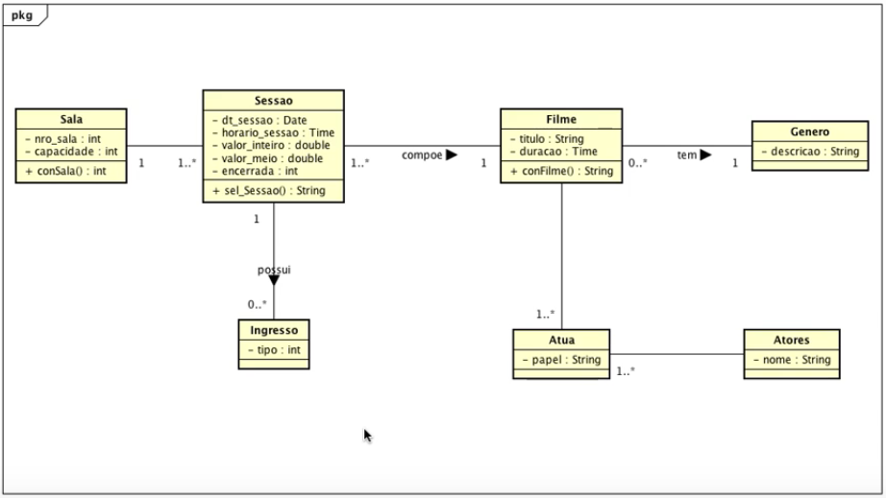

Slide 4
Atividade
Assistir o vídeo
Montar o diagrama no Astah
Responder em seu caderno:
Quais as classes apresentadas?
Quais os atributos de cada classe?
Quais os métodos de cada classes?
Quais os relacionamentos existentes entre as classes?
Quais as multiplicidades?

Slide 5
Link do vídeo
https://www.youtube.com/watch?v=ZIpfydjHUbM&feature=youtu.be

